Slide 1
插
入
对
象
主讲人：孙蔚妍

Slide 2
什么是对象？
定义：为了对文字进行说明或衬托，在文稿中可以加入素材(图片、图示、图表、数学公式和艺术字等)，这些都可被称为 “对象”（包括文字）。

Slide 3
什么是对象？
01
02
图片
图表
03
04
公式
艺术字

Slide 4
什么是对象？
作用：可提高排版的美观和艺术性，更突显多种媒体传递信息的生动性。

Slide 5
生活应用

Slide 6
生活应用

Slide 7
生活应用

Slide 8
小任务

Slide 9
小任务

Slide 10
目录/
DIRECTORY
01.课前提示
02.探究活动一
03.探究活动二
04.总结评价

Slide 11
01
课前提示

Slide 12
课前提示
课前要求：
在观看微课前先对课本内容进行预习，针对自己在学习中的难点，认真观看微课视频，学练结合，巩固运用。 上课班训：
以和达融，乐竞善进 ，建立融洽的人际关系。在教师的引领下，快乐学习，茁壮成长，敢于挑战，积极进取，实现对美好至善的人生追求。交流，乐于创新，以学为乐。

Slide 13
教学目标
课前提示
1、知识与技能：
（1）熟练掌握演示文稿中插入多媒体对象的方法和步骤。
（2）学会对插入的对象进行属性设置。
（3）能根据所学知识进行创造性的制作活动。
2、过程与方法
（1）经历插入对象的操作过程，提升探究学习和主动学习的能力；
（2）通过小组交流和汇报，提升合作能力与表达能力；
（3）在做中学，在探究中思考，发现插入自选图形、图片和艺术字的方法。
。

Slide 14
教学目标
课前提示
3、情感态度与价值观
（1）通过探究活动，养成严谨的学习态度；
（2）通过师生、学生交流与小组活动，感受插入对象进行图文排版的奇妙之处；
（3）通过师生间的学习交流，给学生以方法、胆量、鼓励、成功，让学生享受成就感，树立自信心、养成乐于学习的好习惯，培养学生良好的审美能力，体验图文并茂在生活中的价值。
。

Slide 15
02
探究活动一

Slide 16
可能存在问题
YOUR TITLE HERE
2．插入对象杂乱
3．不美观
1．插入位置不合理

Slide 17
插入自选图形
1.在菜单栏中找到“插入”选项

Slide 18
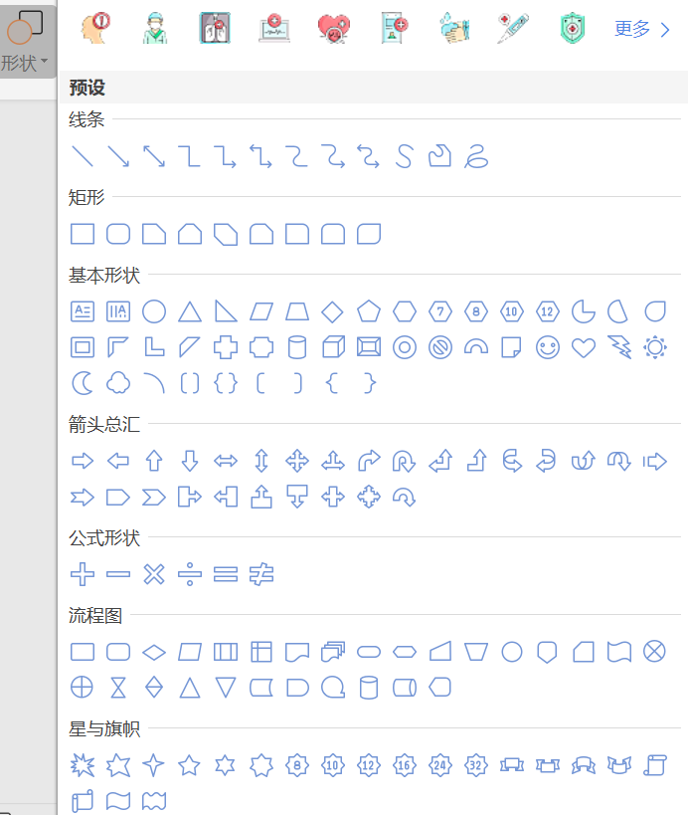
插入自选图形
2.点击“插入”菜单下的“形状”命令，找到对应图形

Slide 19
插入自选图形
3.移动图形到版面合适位置

Slide 20
插入图片
1.在菜单栏中找到“插入”选项

Slide 21
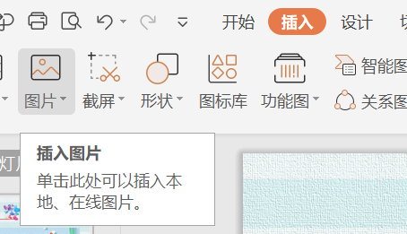
插入图片
2.点击“插入”菜单下的“图片”命令，选择本地图片

Slide 22
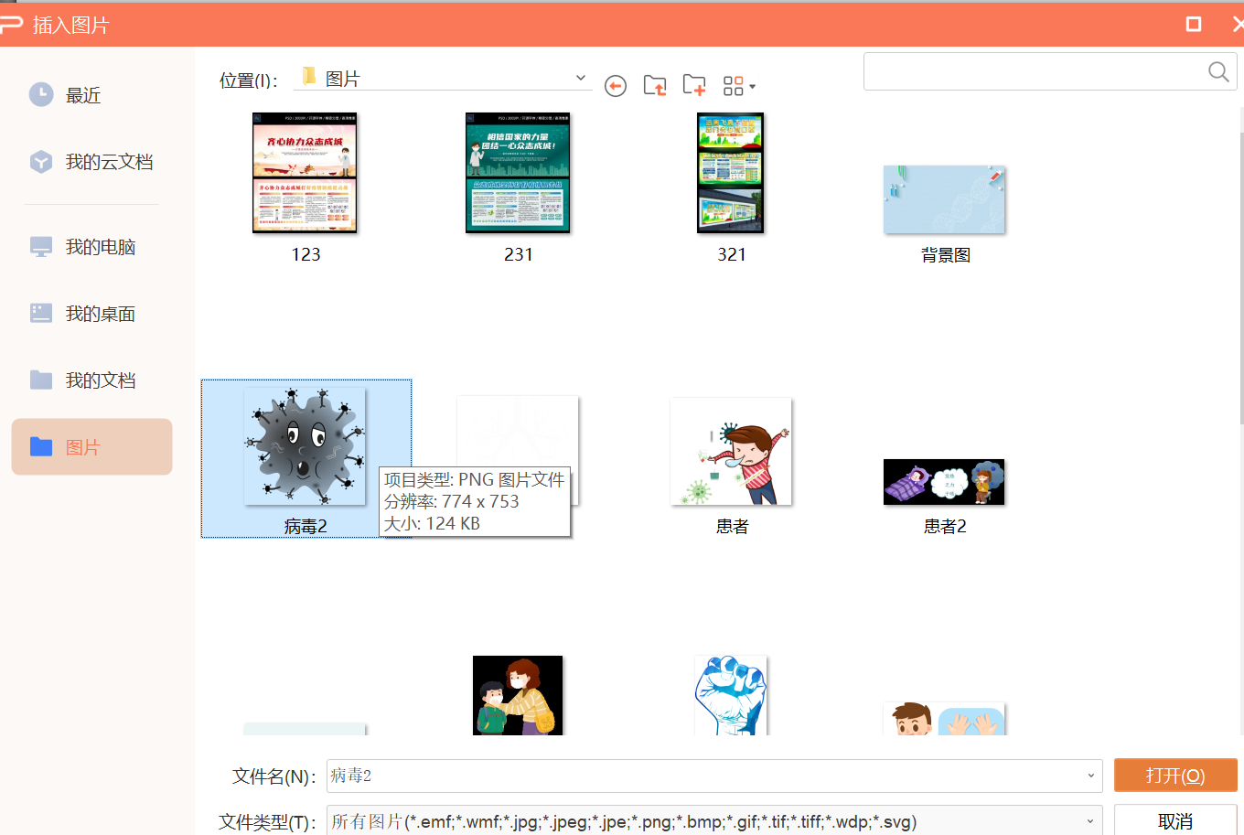
插入图片
2.在电脑中找到图片所在位置，点击“打开”

Slide 23
插入图片
3.移动图片到版面合适位置，如图所示

Slide 24
插入艺术字
1.在菜单栏中找到“插入”选项

Slide 25
插入艺术字
2.点击“插入”菜单下的“艺术字”命令，选择第三个艺术字样式

Slide 26
插入艺术字
3.在弹出“请在此处输入文字”框中输入“注意安全”，并调整它的位置

Slide 27
03
探究活动二

Slide 28
可能存在问题
YOUR TITLE HERE
2．占的地方过大
3．颜色不明显
1．颜色不美观

Slide 29
小组汇报环节
女生27人 男生35人
第一组
第二组
第三组
第四组

Slide 30
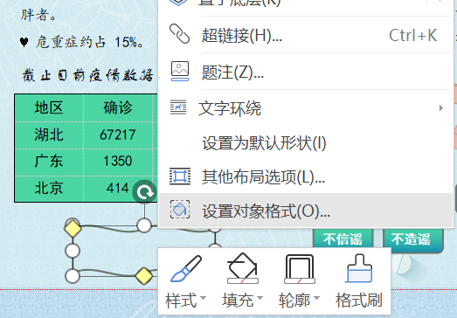
自选图形设置属性
1.选中图形，鼠标右键找到“设置对象格式”命令

Slide 31
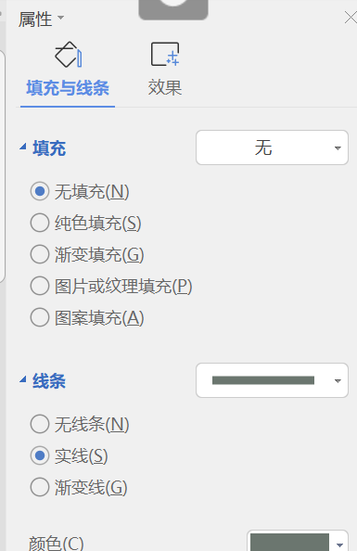
自选图形设置属性
2.在右侧属性栏中改变图形颜色、线条、效果等

Slide 32
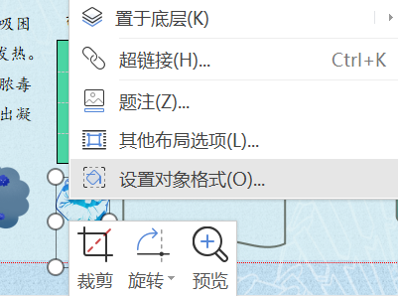
图片设置属性
1.选中图片，鼠标右键找到“设置对象格式”命令

Slide 33
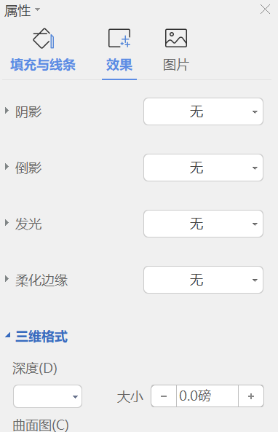
图片设置属性
2.在右侧属性栏中改变图片颜色、线条、效果等

Slide 34
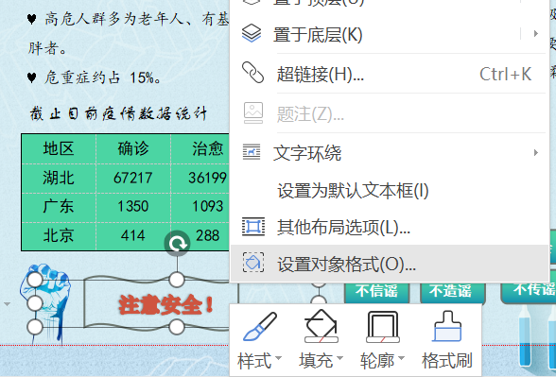
艺术字设置属性
1.选中艺术字，鼠标右键找到“设置对象格式”命令

Slide 35
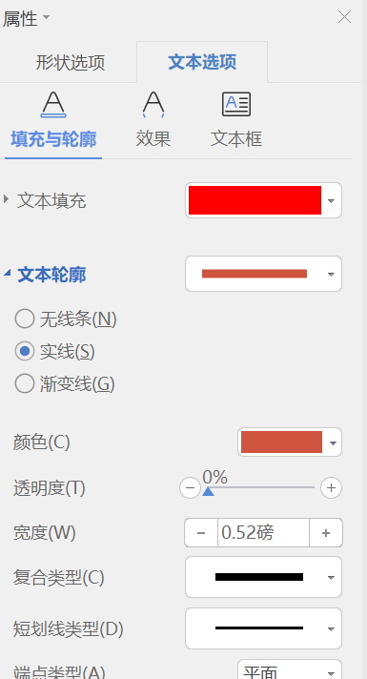
图片设置属性
2.在右侧属性栏中改变艺术字填充与轮廓、文本框、效果

Slide 36
04
总结评价

Slide 37
总结评价
YOUR TITLE HERE
1.对作品《关于抗击新型冠状病毒预防措施》进行点评
2.总结本课内容：
（1）熟练掌握演示文稿中插入多媒体对象的方法和步骤。
（2）学会对插入的对象进行属性设置。

Slide 38
课后作业
YOUR TITLE HERE
1.联系生活，学生寻找一些好的图文并茂的宣传黑板报或者海报整理上传至云平台。
2.在平台上与同学分享交流这些作品，互相提出意见和看法。

Slide 39
几点建议
家长要经常过问孩子的学习，了解孩子的学习效果。每天都要有家庭作业，所以希望家长能帮忙督促孩子认真完成作业，必要时要检查，签到。

Slide 40
谢
谢
聆
听
主讲人：孙蔚妍

